Slide 1
DARIJA / SENTIMENT
Comprendre le sentiment.
En darija.
Six méthodes, des résultats mesurés et leurs limites.
AfriSenti · campagne exploratoire · novembre 2026
DARIJA / SENTIMENT
01
Notes:
Source : Sorties enregistrées de campaign_v4.
Les métriques sont celles affichées dans les notebooks, sans exécution ni recalcul d’entraînement.

Slide 2
Le candidat retenu est DarijaBERT-Arabizi
Le choix vient de la validation ; le test mesure ensuite ce choix.
81,13 %
60,81 %
60,06 %
F1 validation moyen
F1 test, graine 42
Macro-F1 test
La baisse de validation vers test est un résultat central. Elle ne justifie pas de changer le candidat après coup.
DARIJA / SENTIMENT
02
Notes:
Le candidat retenu est DarijaBERT-Arabizi
Le choix vient de la validation ; le test mesure ensuite ce choix.
Source : comparison, cellule G.1.
Les métriques sont celles affichées dans les notebooks, sans exécution ni recalcul d’entraînement.
À expliquer : La baisse de validation vers test est un résultat central. Elle ne justifie pas de changer le candidat après coup.

Slide 3
Le sentiment traverse les écritures
Trois classes : négatif, neutre, positif.
Arabe et Arabizi
Un contexte difficile
هاد الخدمة زوينة بزاف
had lkhadma zwina bzzaf
Deux graphies possibles, une opinion exprimée.
Négation, graphies variables, français, emojis, répétitions et mélange d’alphabets.
Ces exemples pédagogiques n’ont pas de label humain validé.
DARIJA / SENTIMENT
03
Notes:
Le sentiment traverse les écritures
Trois classes : négatif, neutre, positif.
Source : Corpus et protocole, notebook final.
Les métriques sont celles affichées dans les notebooks, sans exécution ni recalcul d’entraînement.

Slide 4
9 038 tweets, trois partitions officielles
Train 5 583 · validation 494 · test 2 961. Les partitions restent intactes.
Partition
Négatif
Neutre
Positif
Total
Train
1664
2161
1758
5583
Validation
138
189
167
494
Test
850
967
1144
2961
DARIJA / SENTIMENT
04
Notes:
9 038 tweets, trois partitions officielles
Train 5 583 · validation 494 · test 2 961. Les partitions restent intactes.
Source : data/ary/*.tsv, révision figée.
Les métriques sont celles affichées dans les notebooks, sans exécution ni recalcul d’entraînement.

Slide 5
Apprendre, choisir, figer, mesurer
Quatre rôles distincts pour éviter une nouvelle sélection sur test.
Train
Validation
Verrou
Test
Vocabulaire, embeddings, classifieurs et poids des réseaux.
Architecture, époque retenue et décalages de décision.
Candidat, représentants, graine 42 et empreintes des artefacts.
Qualité, écritures, perturbations, incertitude et coût.
Le test avait déjà été observé dans l’étude historique : une confirmation indépendante nécessite de nouveaux textes annotés.
DARIJA / SENTIMENT
05
Notes:
Apprendre, choisir, figer, mesurer
Quatre rôles distincts pour éviter une nouvelle sélection sur test.
Source : src/campaign.py et src/evaluate.py.
Les métriques sont celles affichées dans les notebooks, sans exécution ni recalcul d’entraînement.
À expliquer : Le test avait déjà été observé dans l’étude historique : une confirmation indépendante nécessite de nouveaux textes annotés.

Slide 6
Nettoyer sans effacer les indices de sentiment
Le nettoyage de référence est figé avant les mesures test.
La référence conservatrice
Des unités différentes
Normalisation Unicode et espaces.
URL et mentions retirées.
Négation, accents, français, chiffres Arabizi, emojis et répétitions conservés.
TF-IDF : texte complet.
C / D / E : 128 tokens.
Char-CNN : 512 caractères.
Un mot n’est pas un sous-token BERT.
DARIJA / SENTIMENT
06
Notes:
Nettoyer sans effacer les indices de sentiment
Le nettoyage de référence est figé avant les mesures test.
Source : src/preprocess.py, src/models.py.
Les métriques sont celles affichées dans les notebooks, sans exécution ni recalcul d’entraînement.

Slide 7
Les six familles comparées
Le laboratoire utilise un représentant par famille, choisi sur validation.
Famille
Méthode
Ce qui apprend
A
TF-IDF + régression logistique
Classifieur local
B
NLI / CAMeLBERT
Poids publics fixes
C
BiLSTM, attention, Transformer, CNN
Réseau sur ary
D
DarijaBERT gelé + tête
Tête locale seule
E
Fine-tuning dialectal + E2
Encodeur et tête
P
Nettoyage sans signes
TF-IDF sur texte transformé
DARIJA / SENTIMENT
07
Notes:
Les six familles comparées
Le laboratoire utilise un représentant par famille, choisi sur validation.
Source : Code des familles et sorties sauvegardées.
Les métriques sont celles affichées dans les notebooks, sans exécution ni recalcul d’entraînement.

Slide 8
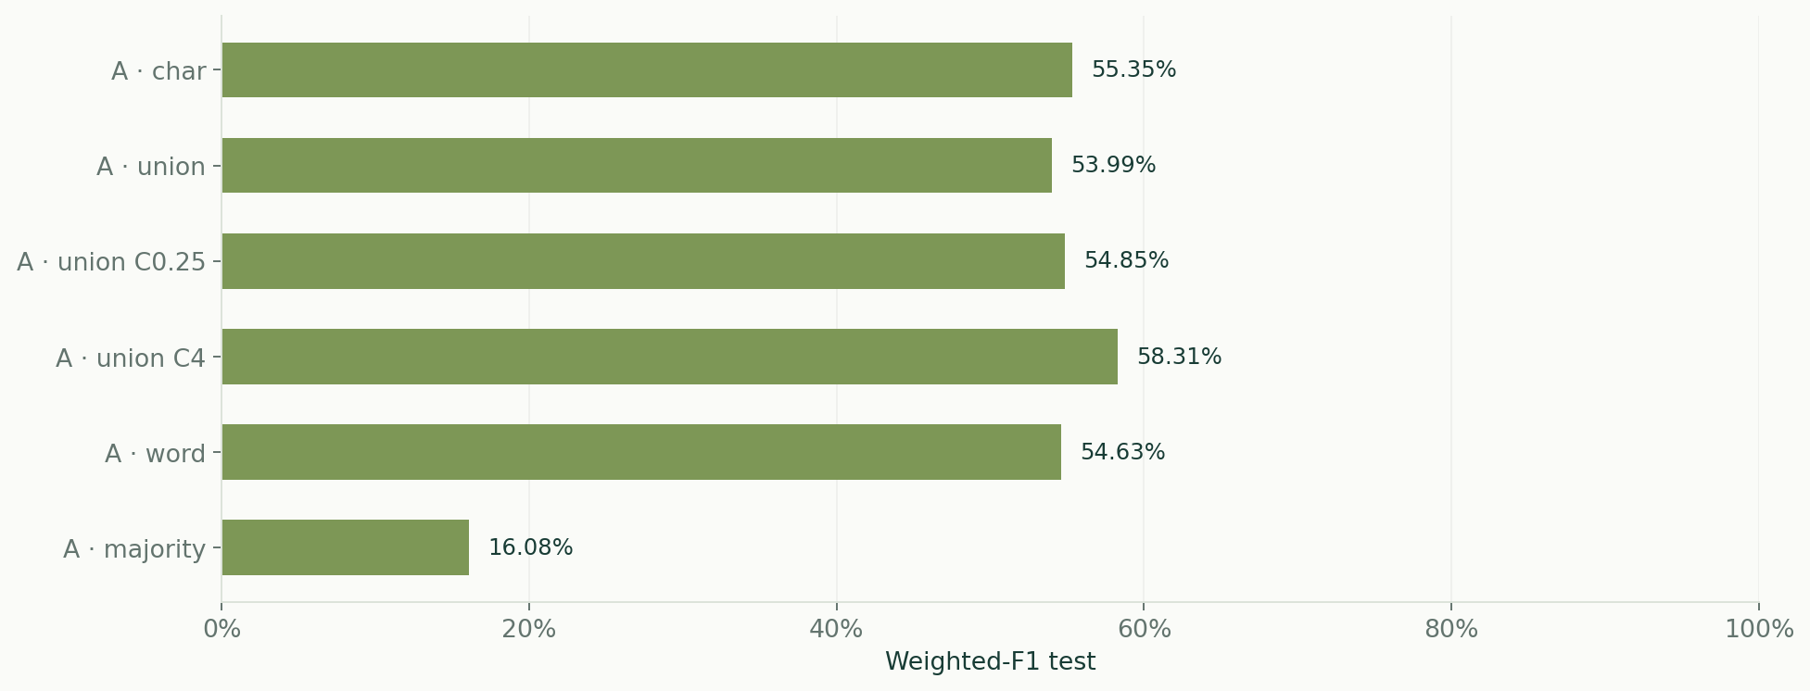
A : une référence simple et mesurable
TF-IDF mots, caractères et union ; C choisi sur validation.
Le représentant A est le TF-IDF caractères, choisi sur validation, même si une autre variante gagne sur test.
DARIJA / SENTIMENT
08
Notes:
A : une référence simple et mesurable
TF-IDF mots, caractères et union ; C choisi sur validation.
Source : Outputs du notebook Colab F/G.
Les métriques sont celles affichées dans les notebooks, sans exécution ni recalcul d’entraînement.
À expliquer : Le représentant A est le TF-IDF caractères, choisi sur validation, même si une autre variante gagne sur test.

Slide 9
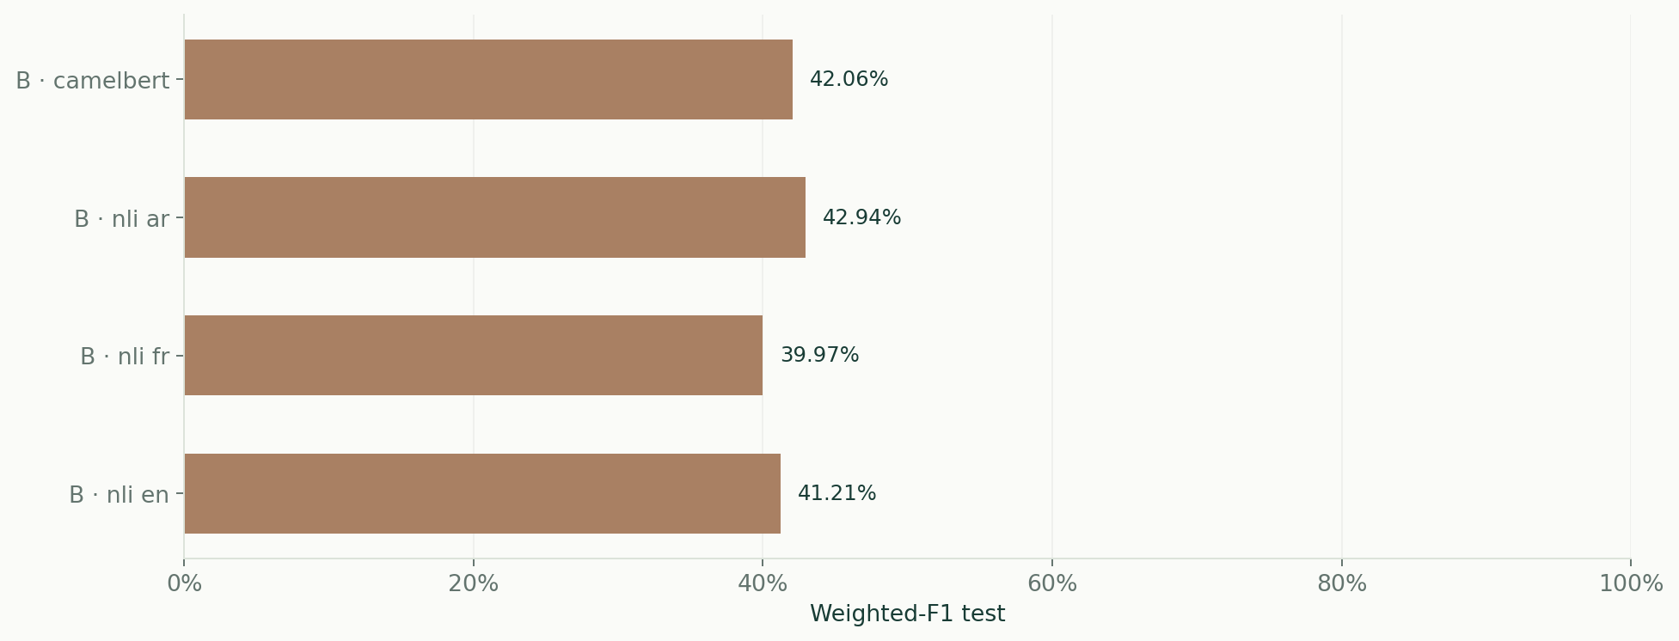
B : le transfert fixe dépend du domaine
Les poids ne sont pas entraînés sur ary ; les modèles ont déjà été supervisés ailleurs.
Les trois NLI changent langue et formulation. Une différence ne peut pas être attribuée à la langue seule.
DARIJA / SENTIMENT
09
Notes:
B : le transfert fixe dépend du domaine
Les poids ne sont pas entraînés sur ary ; les modèles ont déjà été supervisés ailleurs.
Source : Outputs du notebook Colab F/G.
Les métriques sont celles affichées dans les notebooks, sans exécution ni recalcul d’entraînement.
À expliquer : Les trois NLI changent langue et formulation. Une différence ne peut pas être attribuée à la langue seule.

Slide 10
C : comparer architectures et embeddings
Le vocabulaire est appris sur train, fréquence minimale 2.
Des encodeurs compacts
Un protocole commun
BiLSTM : 64 unités par direction.
Attention masquée.
Transformer : 2 couches, 4 têtes.
Char-CNN : filtres 3, 5 et 7.
Embeddings de dimension 128.
Aléatoire, AraVec ou fastText.
AdamW 10⁻³, batch effectif 32.
15 époques maximum, trois graines.
DARIJA / SENTIMENT
10
Notes:
C : comparer architectures et embeddings
Le vocabulaire est appris sur train, fréquence minimale 2.
Source : src/models.py et src/train.py.
Les métriques sont celles affichées dans les notebooks, sans exécution ni recalcul d’entraînement.

Slide 11
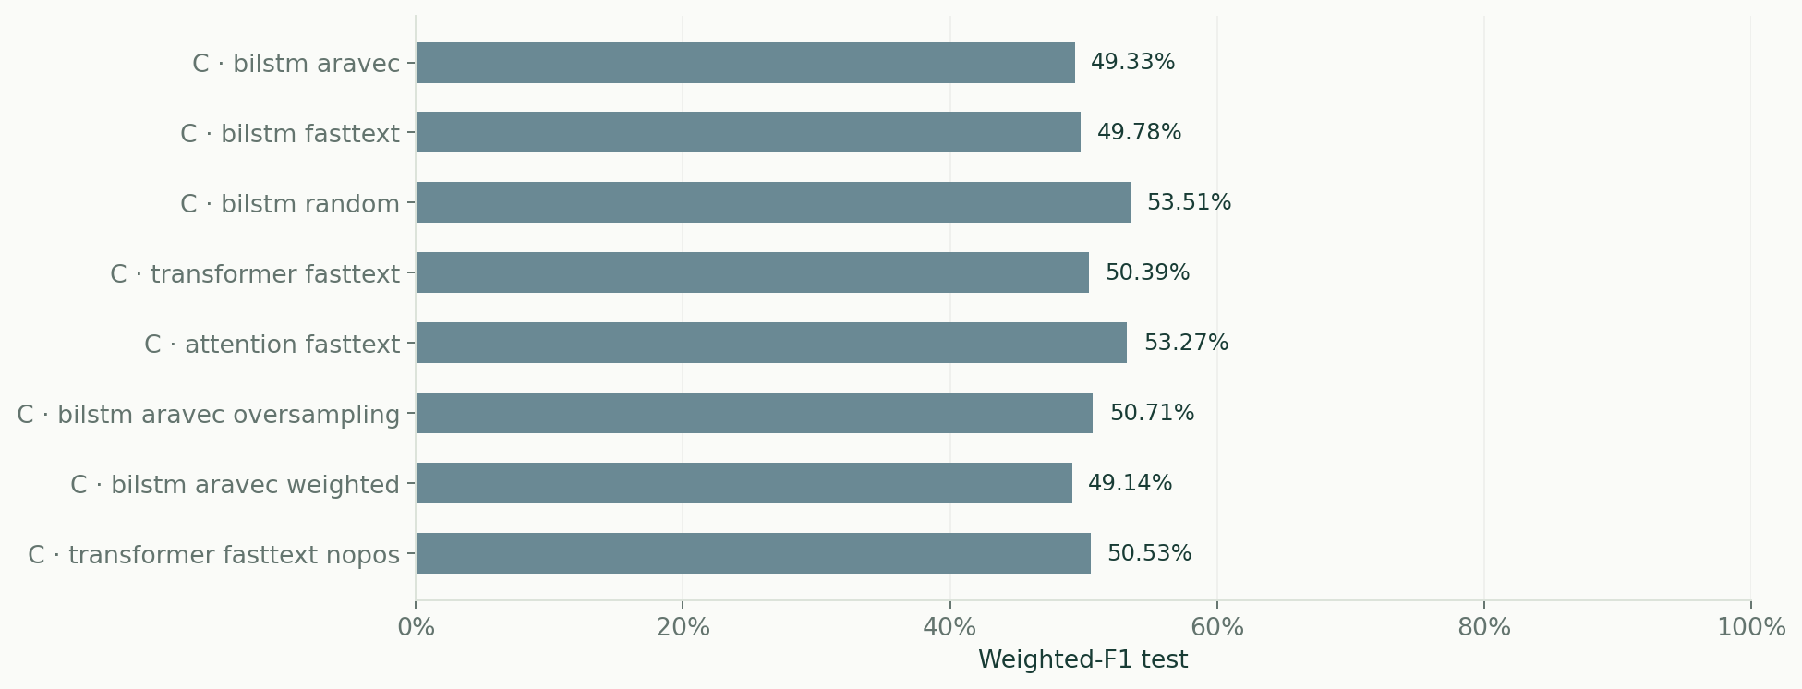
C : l’ordre de validation reste la référence
Les huit premières variantes C selon la validation sont montrées ici.
Le meilleur couple architecture-embeddings est choisi sur la moyenne des graines, avant perte pondérée et oversampling.
DARIJA / SENTIMENT
11
Notes:
C : l’ordre de validation reste la référence
Les huit premières variantes C selon la validation sont montrées ici.
Source : Outputs du notebook Colab F/G.
Les métriques sont celles affichées dans les notebooks, sans exécution ni recalcul d’entraînement.
À expliquer : Le meilleur couple architecture-embeddings est choisi sur la moyenne des graines, avant perte pondérée et oversampling.

Slide 12
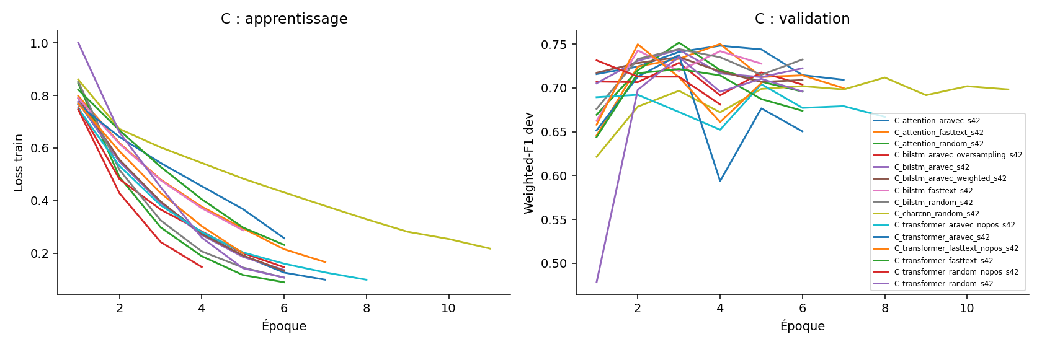
C : les courbes décrivent les époques observées
Les sorties d’apprentissage sont sauvegardées ; elles ne prouvent pas une explication causale.
Les époques perdues avant checkpoint ne sont pas récupérables dans ces mesures.
DARIJA / SENTIMENT
12
Notes:
C : les courbes décrivent les époques observées
Les sorties d’apprentissage sont sauvegardées ; elles ne prouvent pas une explication causale.
Source : Notebook principal, cellule des historiques C/D/E/P.
Les métriques sont celles affichées dans les notebooks, sans exécution ni recalcul d’entraînement.
À expliquer : Les époques perdues avant checkpoint ne sont pas récupérables dans ces mesures.

Slide 13
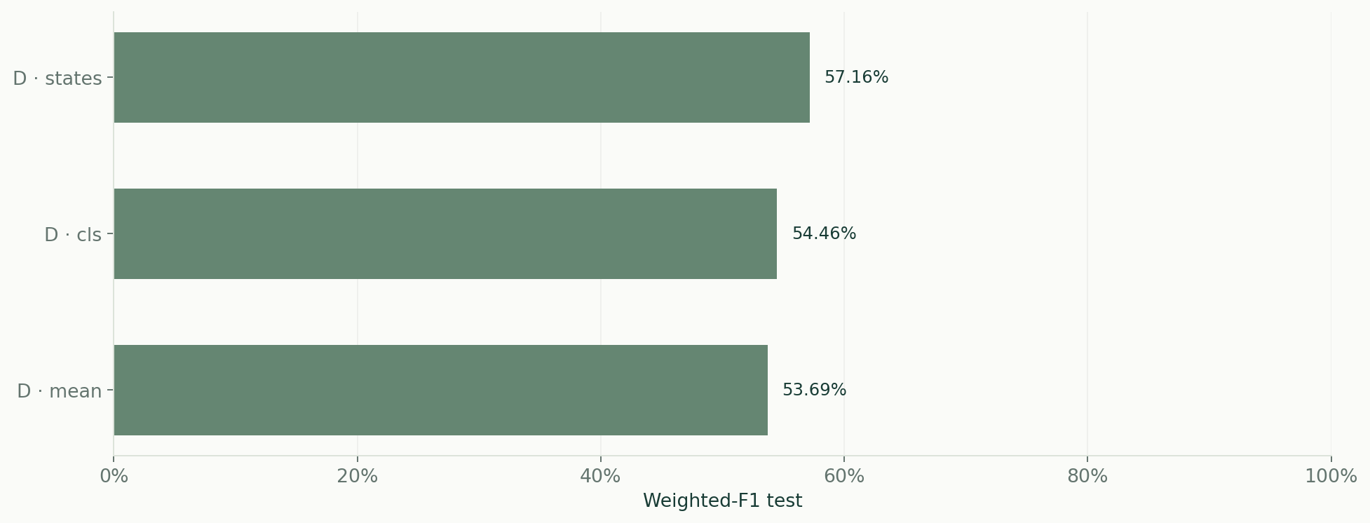
D : geler BERT ne rend pas son inférence gratuite
CLS, moyenne masquée et séquence avec tête BiLSTM-attention.
DarijaBERT reste exécuté sur chaque texte libre. Le cache de représentations est un outil expérimental.
DARIJA / SENTIMENT
13
Notes:
D : geler BERT ne rend pas son inférence gratuite
CLS, moyenne masquée et séquence avec tête BiLSTM-attention.
Source : Outputs du notebook Colab F/G.
Les métriques sont celles affichées dans les notebooks, sans exécution ni recalcul d’entraînement.
À expliquer : DarijaBERT reste exécuté sur chaque texte libre. Le cache de représentations est un outil expérimental.

Slide 14
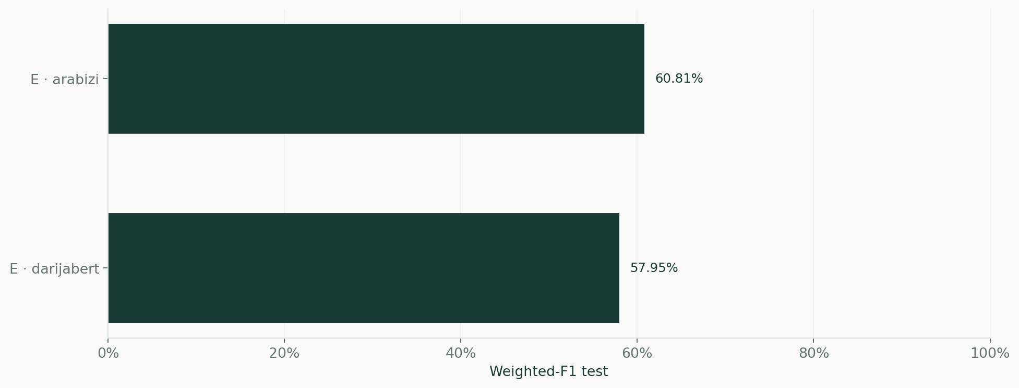
E1 : adapter l’encodeur au sentiment marocain
DarijaBERT et DarijaBERT-Arabizi, graines 42 / 43 / 44.
AdamW 2×10⁻⁵, batch effectif 32, micro-batch 2, warmup 10 %, perte pondérée, jusqu’à cinq époques.
DARIJA / SENTIMENT
14
Notes:
E1 : adapter l’encodeur au sentiment marocain
DarijaBERT et DarijaBERT-Arabizi, graines 42 / 43 / 44.
Source : Outputs du notebook Colab F/G.
Les métriques sont celles affichées dans les notebooks, sans exécution ni recalcul d’entraînement.
À expliquer : AdamW 2×10⁻⁵, batch effectif 32, micro-batch 2, warmup 10 %, perte pondérée, jusqu’à cinq époques.

Slide 15
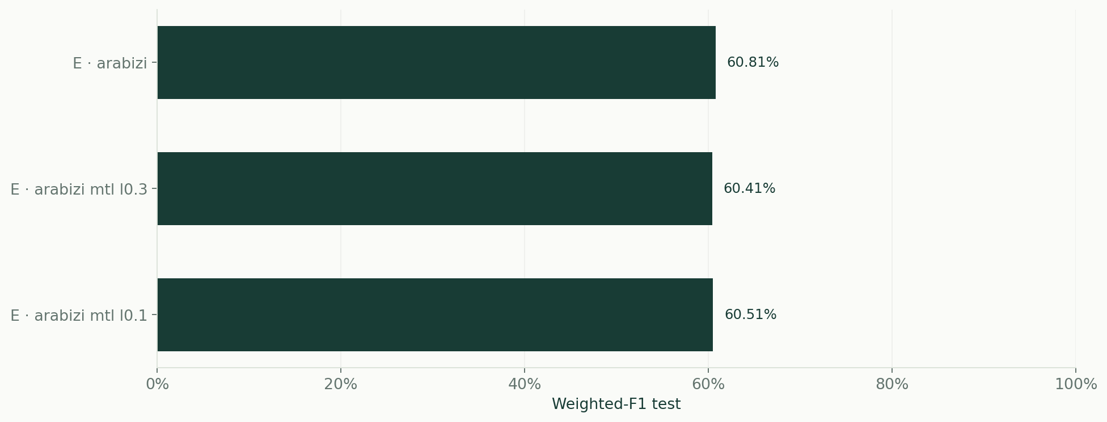
E2 : l’auxiliaire algérien n’est pas supposé aider
Deux valeurs de λ, une graine et trois époques maximum dans le plan réduit.
Comparer à E1 avec prudence : le budget et le nombre de graines diffèrent. λ=0,7 n’a pas été évalué ici.
DARIJA / SENTIMENT
15
Notes:
E2 : l’auxiliaire algérien n’est pas supposé aider
Deux valeurs de λ, une graine et trois époques maximum dans le plan réduit.
Source : Outputs du notebook Colab F/G.
Les métriques sont celles affichées dans les notebooks, sans exécution ni recalcul d’entraînement.
À expliquer : Comparer à E1 avec prudence : le budget et le nombre de graines diffèrent. λ=0,7 n’a pas été évalué ici.

Slide 16
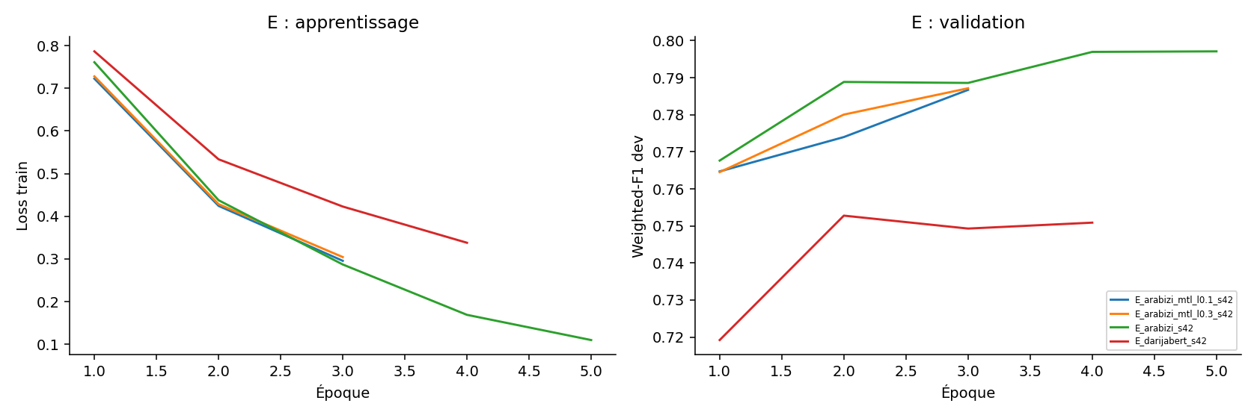
E : regarder aussi les courbes du fine-tuning
L’époque est retenue sur le F1 validation brut ; les décalages sont réglés ensuite.
Une courbe de validation n’est pas une nouvelle estimation de généralisation.
DARIJA / SENTIMENT
16
Notes:
E : regarder aussi les courbes du fine-tuning
L’époque est retenue sur le F1 validation brut ; les décalages sont réglés ensuite.
Source : Historiques E sauvegardés.
Les métriques sont celles affichées dans les notebooks, sans exécution ni recalcul d’entraînement.
À expliquer : Une courbe de validation n’est pas une nouvelle estimation de généralisation.

Slide 17
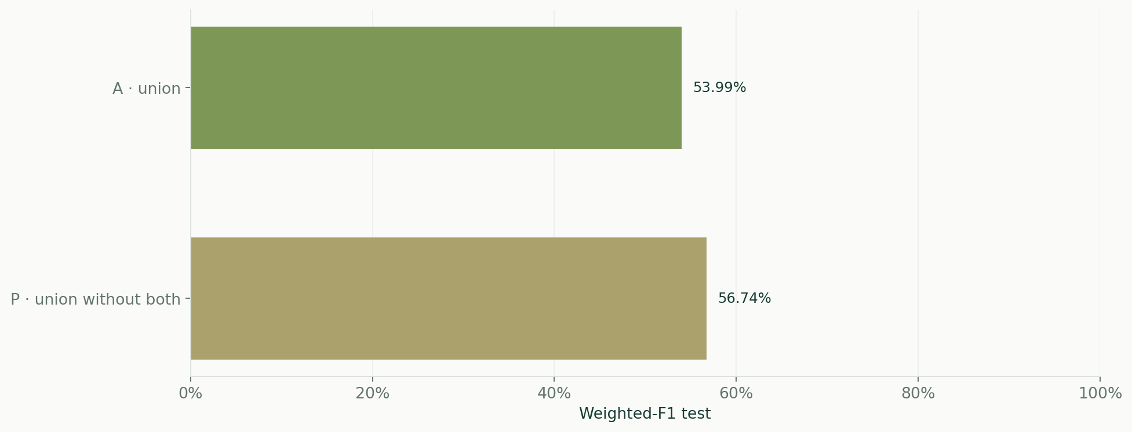
P : changer le pipeline de nettoyage
Réapprendre un TF-IDF union sans emojis ni ponctuation.
P DarijaBERT conserve ses scores dev mais est exclu du test : le poids manque. Aucun score test ne lui est attribué.
DARIJA / SENTIMENT
17
Notes:
P : changer le pipeline de nettoyage
Réapprendre un TF-IDF union sans emojis ni ponctuation.
Source : Outputs du notebook Colab F/G.
Les métriques sont celles affichées dans les notebooks, sans exécution ni recalcul d’entraînement.
À expliquer : P DarijaBERT conserve ses scores dev mais est exclu du test : le poids manque. Aucun score test ne lui est attribué.

Slide 18
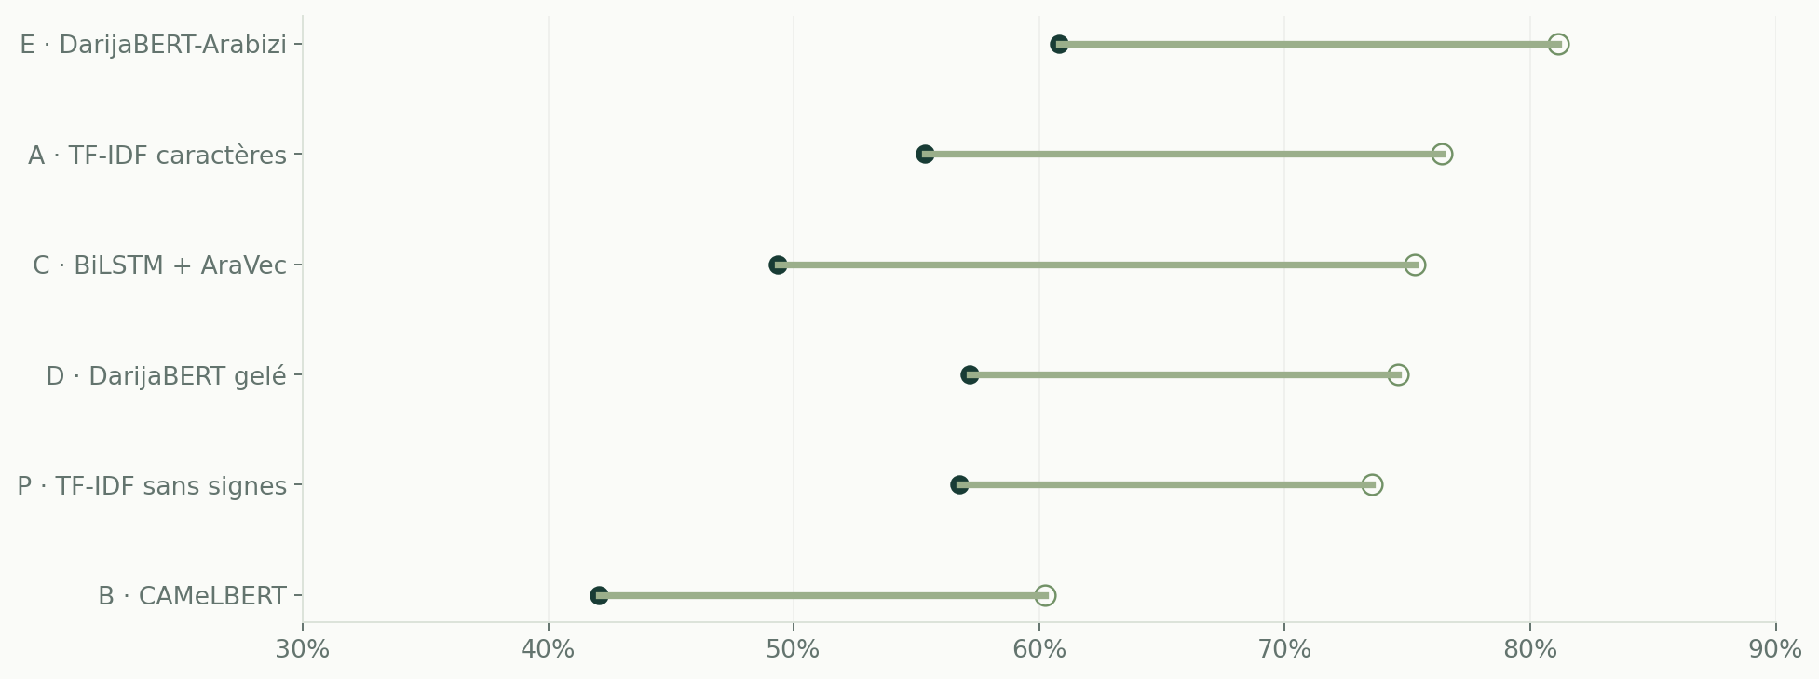
Validation et test : la baisse concerne les six familles
Cercle ouvert : validation moyenne. Cercle plein : test de la graine 42.
La variation d’écriture, les distributions conditionnelles et les raccourcis sont des pistes, pas des causes démontrées.
DARIJA / SENTIMENT
18
Notes:
Validation et test : la baisse concerne les six familles
Cercle ouvert : validation moyenne. Cercle plein : test de la graine 42.
Source : Outputs du notebook Colab F/G.
Les métriques sont celles affichées dans les notebooks, sans exécution ni recalcul d’entraînement.
À expliquer : La variation d’écriture, les distributions conditionnelles et les raccourcis sont des pistes, pas des causes démontrées.

Slide 19
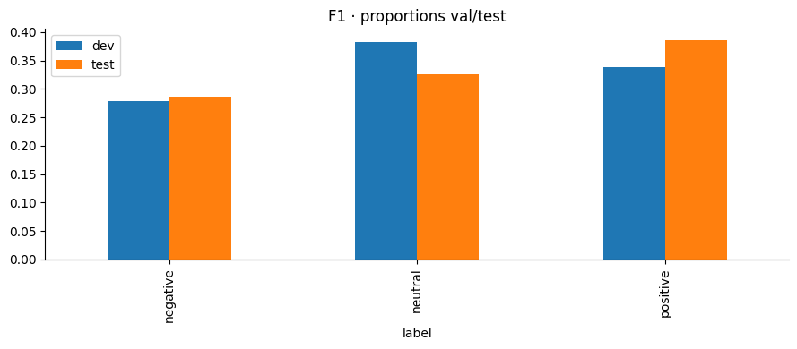
F1 : les proportions globales ne suffisent pas
Les distributions restent descriptives, après verrouillage.
Un changement de proportions ne démontre pas un pur label shift. Examiner aussi les distributions conditionnelles.
DARIJA / SENTIMENT
19
Notes:
F1 : les proportions globales ne suffisent pas
Les distributions restent descriptives, après verrouillage.
Source : Outputs du notebook Colab F/G.
Les métriques sont celles affichées dans les notebooks, sans exécution ni recalcul d’entraînement.
À expliquer : Un changement de proportions ne démontre pas un pur label shift. Examiner aussi les distributions conditionnelles.

Slide 20
F1 : le neutre varie selon l’écriture
La relation alphabet / sentiment doit être examinée conditionnellement.
Écriture
Train
Validation
Test
Arabe
29.2%
27.1%
36.1%
Latine
52.3%
52.6%
29.9%
Mixte
41.5%
50.0%
25.3%
DARIJA / SENTIMENT
20
Notes:
F1 : le neutre varie selon l’écriture
La relation alphabet / sentiment doit être examinée conditionnellement.
Source : Distributions affichées, cellule F1.1.
Les métriques sont celles affichées dans les notebooks, sans exécution ni recalcul d’entraînement.

Slide 21
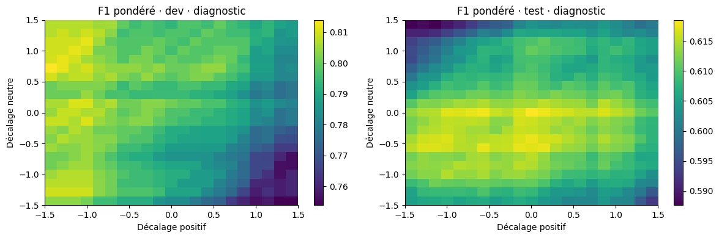
F1 : le maximum sur test reste un oracle
La grille post hoc ne modifie ni le candidat ni sa règle.
Optimiser de nouveau sur cette grille test invaliderait la séparation des rôles du protocole.
DARIJA / SENTIMENT
21
Notes:
F1 : le maximum sur test reste un oracle
La grille post hoc ne modifie ni le candidat ni sa règle.
Source : Outputs du notebook Colab F/G.
Les métriques sont celles affichées dans les notebooks, sans exécution ni recalcul d’entraînement.
À expliquer : Optimiser de nouveau sur cette grille test invaliderait la séparation des rôles du protocole.

Slide 22
F2 : transférer vers l’écriture non vue
Le TF-IDF union est entraîné sur une seule écriture.
Train
Test
N
Weighted-F1
arabic
latin
1519
0.2254
latin
arabic
1367
0.2110
La taille du train et sa couverture changent ensemble. L’écart n’isole pas causalement l’alphabet.
DARIJA / SENTIMENT
22
Notes:
F2 : transférer vers l’écriture non vue
Le TF-IDF union est entraîné sur une seule écriture.
Source : Sortie F2 du notebook Colab.
Les métriques sont celles affichées dans les notebooks, sans exécution ni recalcul d’entraînement.
À expliquer : La taille du train et sa couverture changent ensemble. L’écart n’isole pas causalement l’alphabet.

Slide 23
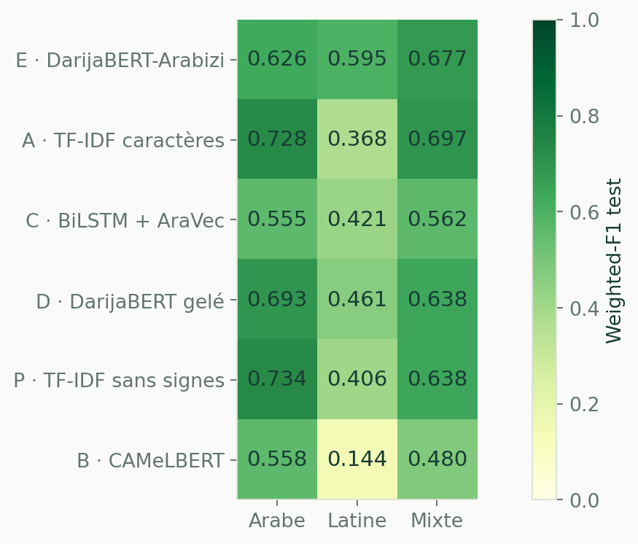
F3 : une moyenne peut cacher un sous-groupe
Résultats des six représentants par écriture.
Le groupe mixte peut être petit. Le détecteur identifie l’alphabet, pas la langue.
DARIJA / SENTIMENT
23
Notes:
F3 : une moyenne peut cacher un sous-groupe
Résultats des six représentants par écriture.
Source : Outputs du notebook Colab F/G.
Les métriques sont celles affichées dans les notebooks, sans exécution ni recalcul d’entraînement.
À expliquer : Le groupe mixte peut être petit. Le détecteur identifie l’alphabet, pas la langue.

Slide 24
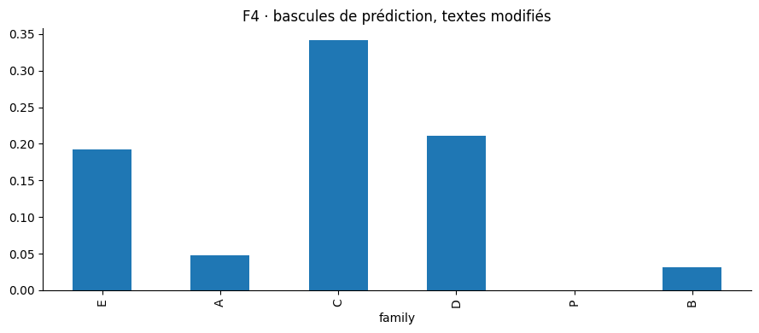
F4 : mesurer les bascules de décision
Même population test pour les trois perturbations déclarées.
Les labels originaux sont conservés pour ce diagnostic. Une transformation peut changer le sentiment véritable.
DARIJA / SENTIMENT
24
Notes:
F4 : mesurer les bascules de décision
Même population test pour les trois perturbations déclarées.
Source : Outputs du notebook Colab F/G.
Les métriques sont celles affichées dans les notebooks, sans exécution ni recalcul d’entraînement.
À expliquer : Les labels originaux sont conservés pour ce diagnostic. Une transformation peut changer le sentiment véritable.

Slide 25
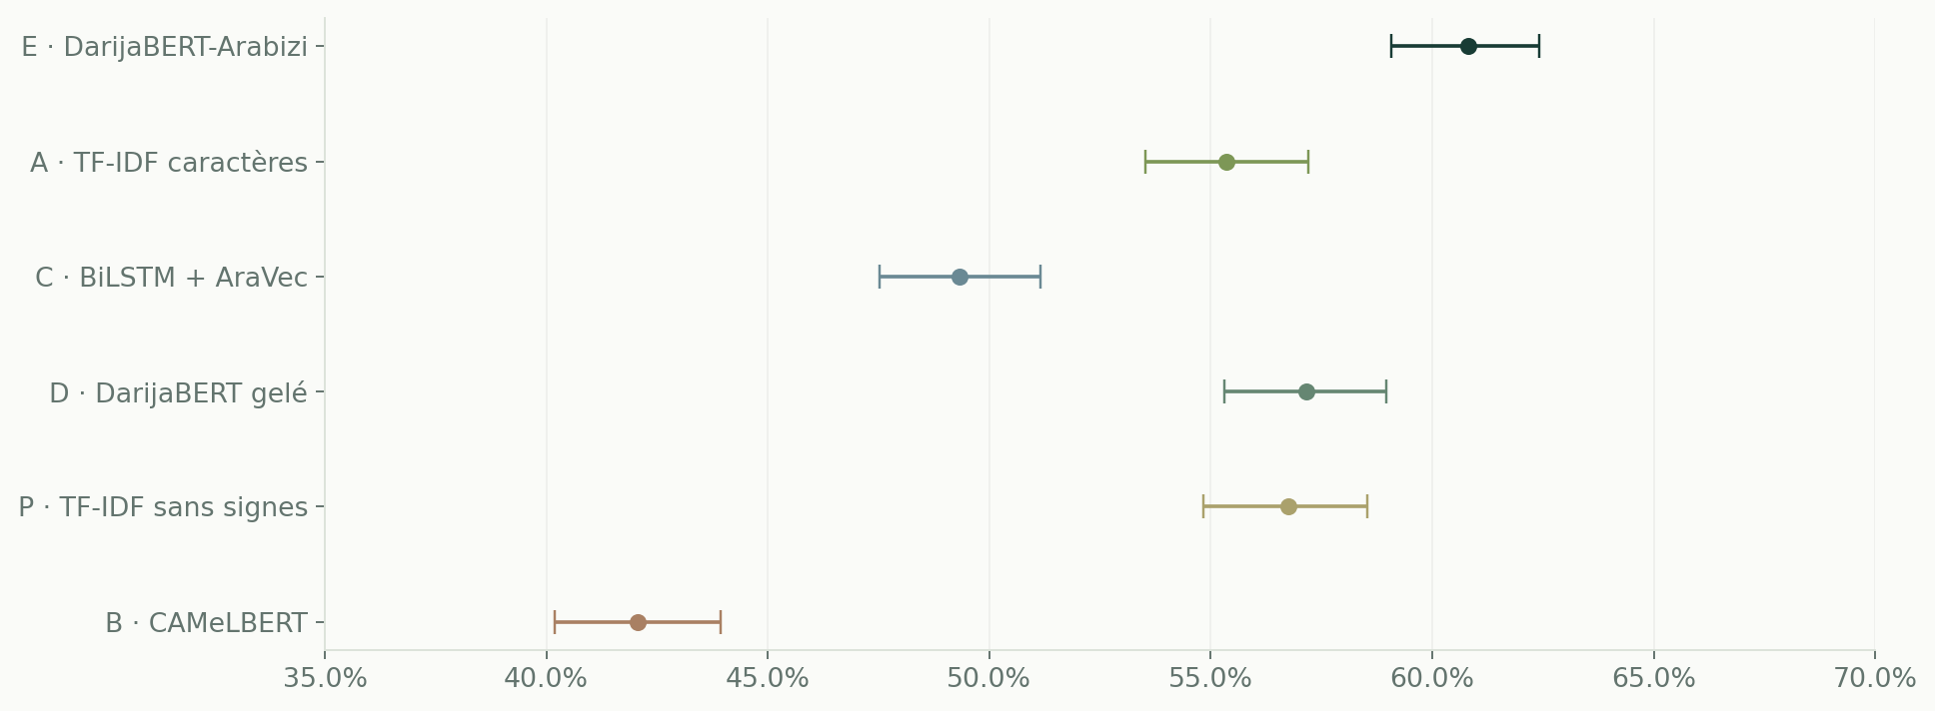
F5 : bootstrap et graines mesurent deux variabilités
IC bootstrap 95 %, conditionnel au checkpoint 42, sur 1 000 rééchantillonnages.
L’écart-type entre graines décrit les entraînements. Il ne remplace pas l’intervalle d’échantillonnage des tweets.
DARIJA / SENTIMENT
25
Notes:
F5 : bootstrap et graines mesurent deux variabilités
IC bootstrap 95 %, conditionnel au checkpoint 42, sur 1 000 rééchantillonnages.
Source : Outputs du notebook Colab F/G.
Les métriques sont celles affichées dans les notebooks, sans exécution ni recalcul d’entraînement.
À expliquer : L’écart-type entre graines décrit les entraînements. Il ne remplace pas l’intervalle d’échantillonnage des tweets.

Slide 26
F5 : comparer des erreurs appariées
Le score et sa significativité restent des questions distinctes.
McNemar exact
Le sens du test
Premier : E_arabizi_s42
Second : E_arabizi_mtl_l0.3_s42
p exact = 1.0
Comparer les deux ensembles de tweets corrects pour un seul modèle.
Ce n’est pas un test direct de différence de F1. Les deux modèles sont choisis sur validation.
DARIJA / SENTIMENT
26
Notes:
F5 : comparer des erreurs appariées
Le score et sa significativité restent des questions distinctes.
Source : McNemar, cellule F5.
Les métriques sont celles affichées dans les notebooks, sans exécution ni recalcul d’entraînement.

Slide 27
F6 / F7 : la revue humaine reste indispensable
Un échantillon diversifié ne mesure pas la fréquence des catégories dans toutes les erreurs.
Trente erreurs à relire
Pas de score indépendant inventé
0 / 30 validations humaines enregistrées.
Les catégories automatiques sont provisoires : ironie, graphie, mélange, neutre/polarisé, annotation.
Les cas linguistiques construits doivent être annotés.
Le nouvel ensemble indépendant demande collecte, source, date, relecteur et contrôle des quasi-doublons.
DARIJA / SENTIMENT
27
Notes:
F6 / F7 : la revue humaine reste indispensable
Un échantillon diversifié ne mesure pas la fréquence des catégories dans toutes les erreurs.
Source : F6 et F7, outputs enregistrés.
Les métriques sont celles affichées dans les notebooks, sans exécution ni recalcul d’entraînement.

Slide 28
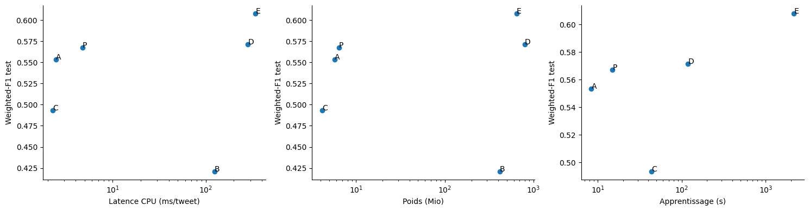
G : qualité, latence CPU et taille des poids
Graphique original enregistré par la campagne.
La latence utilise trente inférences unitaires après échauffement. Le poids des fichiers n’est pas un pic de RAM.
DARIJA / SENTIMENT
28
Notes:
G : qualité, latence CPU et taille des poids
Graphique original enregistré par la campagne.
Source : Outputs du notebook Colab F/G.
Les métriques sont celles affichées dans les notebooks, sans exécution ni recalcul d’entraînement.
À expliquer : La latence utilise trente inférences unitaires après échauffement. Le poids des fichiers n’est pas un pic de RAM.

Slide 29
Ce que les résultats permettent de dire
La prochaine confirmation doit porter sur de nouveaux exemples annotés indépendamment.
Le résultat mesuré
Les limites à conserver
DarijaBERT-Arabizi est le candidat fixé sur validation.
F1 test : 0,608138.
IC 95 % : [0,590655 ; 0,624099].
La baisse vers test doit être analysée.
Test historique déjà consulté.
Sous-groupes parfois petits.
E2/P à budget réduit.
P DarijaBERT exclu du test.
Revue humaine inachevée.
DARIJA / SENTIMENT
29
Notes:
Ce que les résultats permettent de dire
La prochaine confirmation doit porter sur de nouveaux exemples annotés indépendamment.
Source : Synthèse du notebook final.
Les métriques sont celles affichées dans les notebooks, sans exécution ni recalcul d’entraînement.

Slide 30
Trois livrables, une même provenance
Le code, les résultats et les limites restent reliés aux sorties enregistrées.
Notebook final
Code complet, cellules utiles, outputs conservés et conclusion mesurée. Aucune exécution pour son assemblage.
Site HTML/CSS/JS
Corpus, méthodes, 33 variantes, graphiques, analyses et laboratoire relié aux checkpoints disponibles.
Dépôt GitHub
Sources, données figées, livrables et scripts de reconstruction. Les poids volumineux restent externes.
github.com/OmarElkhali/DARIJA-MACHA3IR
DARIJA / SENTIMENT
30
Notes:
Trois livrables, une même provenance
Le code, les résultats et les limites restent reliés aux sorties enregistrées.
Source : Dépôt GitHub OmarElkhali/DARIJA-MACHA3IR.
Les métriques sont celles affichées dans les notebooks, sans exécution ni recalcul d’entraînement.
À expliquer : github.com/OmarElkhali/DARIJA-MACHA3IR

Slide 31
Les références
Les résultats publiés par leurs auteurs ne sont pas les scores mesurés dans cette campagne.
Corpus et tâche
Modèles et représentations
AfriSenti, Muhammad et al. (2023).
ACL : 2023.emnlp-main.862
AfriSenti-SemEval Task 12.
ACL : 2023.semeval-1.315
DarijaBERT, Gaanoun et al.
DOI : 10.1007/s41060-023-00498-2
fastText, Bojanowski et al. (2017).
ACL : Q17-1010
DARIJA / SENTIMENT
31
Notes:
Les références
Les résultats publiés par leurs auteurs ne sont pas les scores mesurés dans cette campagne.
Source : research/papers.md et sources primaires.
Les métriques sont celles affichées dans les notebooks, sans exécution ni recalcul d’entraînement.

